Slide 1
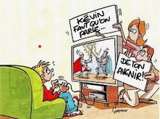
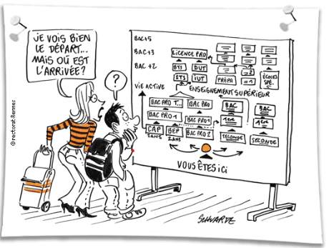
Rentrée 2026
Collège Notre Dame
Rencontre parents 3ème
mardi 1er septembre 2026

Slide 2

Un calendrier INDISPENSABLE pour organiser son année
Lundi 30 novembre : rencontre parents /Profs 8h/17h.
Jeudi 26 et vendredi 27 novembre : Brevet Blanc 1
Jeudi 10 décembre: ½ journée pédagogique le matin. Etablissement fermé
Mercredi 17 février : ½ journée pédagogique le matin. Etablissement fermé
Lundi 22mars et mardi 23mars : Brevet Blanc 2
Mercredi 5 mai de 8h à 12h : oral blanc Parcours
Mercredi 2 juin de 8h à 12h : Oral DNB Parcours
Jeudi 24 , vendredi 25 juin et lundi 28 : DNB épreuves écrites

Slide 3
L’Orientation en 3ème
La classe de 3ème est un palier d’orientation où les élèves doivent mûrir et choisir :
Une VOIE DE FORMATION
Un DOMAINE DE FORMATION

Slide 4
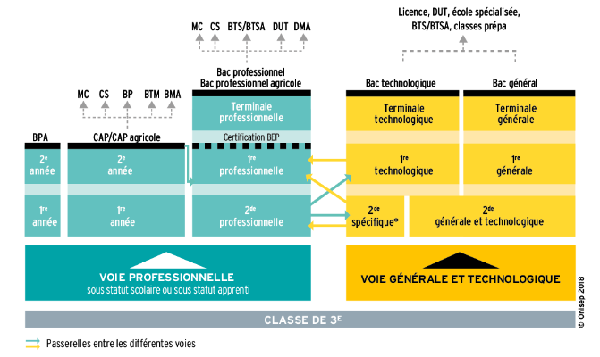
Les voies de formation

Slide 5
Les établissements
Lycées GT de secteur
Lycées professionnels
2 établissements publics
Jean Cocteau
Arthur Rimbaud
IL existe une sectorisation.
Dérogations possibles
Pour Salon 1 établissement privé sous contrat
Viala –Lacoste / Saint Jean
Pas de sectorisation.
Exemple : Les Alpilles ou Latécoère
On peut demander la formation dans le lycée de son choix voire même la même formation dans 2 lycées différents.
ATTENTION : nombre de places limitées . Importance du dossier scolaire

Slide 6
Vos partenaires
Le professeur principal via Ecole Directe
Directrice Adjointe : Mme ARCHAMBAULT
La cheffe d’établissement Mme NGUYEN
via la secrétaire de direction Mme FORGES : secretariat.direction@lapresentation.com
Le CIO -Avenue Radolfzell 13800 Istres - Courriel : ce.cio.istres@ac-aix-marseille.fr
Tél : 04 42 55 38 18
ONISEP votre partenaire « papier » et multimédia. www.onisep.fr
6

Slide 7
Quelques rappels
Au 2nd semestre le conseil des professeurs examine les vœux d’orientation définitifs des élèves et donne son accord ou non.
Si la proposition d’orientation du Conseil est conforme à la demande de l’élève et de sa famille , alors elle devient DECISION.
Si elle est différente , alors la cheffe d’établissement rencontre la famille et prend la DECISION.
Si le désaccord persiste, la famille peut faire un recours auprès de la commission d’appel qui arrêtera la DECISION DEFINITIVE.

Slide 8
Le DNB
Dans le but de rehausser le niveau d’exigence et d’ambition pour tous les élèves, les modalités d’attribution du diplôme national du brevet (DNB) ont été modifiées lors de la session 2026.
Désormais, la note de contrôle continu sera calculée à partir des moyennes annuelles obtenues par les élèves en classe de 3e, et non plus à partir des huit composantes du socle commun de connaissances, de compétences et de culture.
Un nouvel équilibre est également instauré entre contrôle continu et épreuves terminales : ces dernières compteront désormais pour 60 % de la note finale (contre 50 % actuellement), tandis que le contrôle continu représentera 40 % (contre 50 % jusqu’alors).

Slide 9
Le Parcours Avenir
Le Parcours Santé
Le Parcours Artistique et Culturel
Le Parcours citoyen
Cette année le stage a été fait en fin de 4ème
Un rapport de stage à rendre pour la semaine du 7 au 11 septembre 2026
Un oral a préparer.
4 parcours possible pour l’oral :
Parcours Avenir avec PP
Parcours santé en SVT et EPS
Parcours artistique et culturel dans toutes les matières
Parcours citoyen avec la mise en œuvre des éco-délégués avec différents adultes
C’est en février / mars que l’élève devra faire le choix du parcours qu’il présentera à l’oral.

Slide 10
Pour une année réussie
Consultez régulièrement le carnet et le site du collège
Soutenez votre enfant pour qu’il s’investisse et travaille régulièrement pour réussir sa dernière année de collège. Rôle des parents délégués et de l’APEL.
N’hésitez surtout pas à nous contacter si vous constatez le moindre problème.
Cette année nous continuons à nous inscrire dans une démarche de lutte active contre le harcèlement . Soutenez nous !
La dimension chrétienne reste au centre de notre enseignement. Merci de nous accompagner en ce sens. Les statuts de l’enseignement catholique veillent à la fragilité de certains et au respect de la dignité humaine.

Slide 11
« Désespérer de quelqu’un, c’est le désespérer. »
Emmanuel Mounier ( philosophe catholique français mort en 1950)
C’est pourquoi l’enseignement catholique prend parti pour :
• L’interdit du jugement définitif.
• Le refus des étiquettes.
• Le droit d’avoir un parcours sans être réduit à son passé, ses comportements, ses résultats.

Slide 12

Bonne rentrée à tous !
« L’éducation est l’un des moyens les plus efficaces d’humaniser le monde et l’histoire ».
Pape François

